Slide 1

Направление подготовки магистров
090301 «Информатика и вычислительная техника»
GPT и MBR
Караваева Ольга Владимировна

Slide 2
Дисциплина «Системное программное обеспечение»
Что такое GPT
Еще некоторое время назад существовал только BIOS в качестве API, он помогал выполнять настройки компьютерного оборудования.
Но это система была шестнадцатибитной, уже устаревшей морально.
Крупнейший производитель Intel смог создать отличную и эффективную альтернативу, получившую наименование UEFI.
Вместе с ней появилось огромное количество новшеств, среди которых выделялся GPT.

Slide 3
Почему не Master Boot Record?
Традиционная схема разбиения дисков на основе главной загрузочной записи (MBR) уже не может обеспечить доступ к дисковому пространству винчестера если его емкость превышает 2,2 Тб.
На сегодняшний день доступны диски на 3 Тб и более, а так же широко используются RAID-массивы еще большей ёмкости. Поэтому важно знать и понимать новые схемы разбиения дискового пространства.

Slide 4
Ограничения MBR:
Система разбиения дисков на основе MBR включает большое число различных исправлений структуры данных, предназначенных для устранения ранних ограничений;
Ограничение в 2,2 ТБ не так просто преодолеть, поскольку в MBR попросту нет свободных полей, которые можно было бы использовать для добавления дополнительных битов адресов LBA (логической адресации блоков);

Slide 5
Ограничения MBR:
Дисциплина «Системное программное обеспечение»
Невозможность использования более четырех основных разделов;
Проблема целостности данных (использование единой структуры данных, которая подвержена различным повреждениям, которые могут возникнуть из-за ошибок человека или сбоев оборудования).

Slide 6
GUID Partition Table (GPT)
Дисциплина «Системное программное обеспечение»
Это стандартный формат размещения таблицы разделов на физическом жестком диске.
Он является частью Extensible Firmware Interface (EFI - Расширяемый Микропрограммный Интерфейс) - стандарта, предложенного Intel на смену отжившего PC BIOS.
EFI использует GPT там, где BIOS использует Master Boot Record.

Slide 7
Дисциплина «Системное программное обеспечение»
Сравнение структур разделов
GPT и MBR
GPT является аббревиатурой фразы GUID Partion Table, русскоязычный перевод – «таблица GUID разделов». Данная разработка представляет собой элемент UEFI, который делает ту же работу, что и MBR в BIOS - служит для указания начала и конца каждого раздела. Есть только отличие – у GPT более объемный функционал, который получилось воплотить с помощью использования 32 битных систем.

Slide 8
Таблица разделов GUID
Дисциплина «Системное программное обеспечение»
GUID Partition Table (GPT) – стандарт формата размещения таблиц разделов на жёстком диске.
Является частью EFI (Extensible Firmware Interface), стандарта, предложенного на смену BIOS.
EFI использует GPT, там где BIOS использует MBR (главную загрузочную запись – Master Boot Record)

Slide 9
Совместимость
Дисциплина «Системное программное обеспечение»
Большинство современных операционных систем поддерживают чтение/запись с GPT-дисков
Система может загрузиться с GPT-диска только при наличии на компьютере UEFI BIOS

Slide 10
Основные отличия GPT от MBR
Дисциплина «Системное программное обеспечение»
Количество разделов: MBR поддерживает только 4 раздела. (Можно создать больше разделов при использовании extended partition). GPT поддерживает до 128 разделов
Размер диска: MBR поддерживает диски до 2Тб, в то время как GPT — до 9.4 ЗБ (10^21) или 8 ЗиБ (2^70)
Порядок загрузки: раньше BIOS загружал MBR, и в нем содержались адреса загрузчиков для каждого раздела диска. Теперь UEFI считывает GPT, находит в таблице все разделы типа efi (на них содержатся загрузчики), и подгружает их в память

Slide 11
Основные отличия GPT от MBR
Дисциплина «Системное программное обеспечение»
Дублирование таблицы разделов может помочь при восстановлении таблицы (избыточность данных)
Возможность работы с гораздо большим числом различных файловых систем
Используются поля номера версии (ревизии) и размеров заголовка и записи раздела, что позволяет безболезненно модифицировать структуру GPT в будущих версиях

Slide 12
GUID
Дисциплина «Системное программное обеспечение»
Статистически уникальный 128-битный идентификатор
Хотя уникальность каждого отдельного GUID не гарантируется, общее количество уникальных ключей настолько велико (2¹²⁸ или 3,4028×10³⁸), что вероятность того, что в мире будут независимо сгенерированы два совпадающих ключа, крайне мала

Slide 13
GUID
Дисциплина «Системное программное обеспечение»
В тексте GUID записывается в виде строки из тридцати двух шестнадцатеричных цифр, разбитой на группы дефисами и окружённой фигурными скобками:
{6F9619FF-8B86-D011-B42D-00CF4FC964FF}

Slide 14
Реализация GUID
Дисциплина «Системное программное обеспечение»
GUID STRUCT
Data1 dd ; 4 байта
Data2 dw ; 2 байта
Data3 dw ; 2 байта
Data4 db 8 ; 8 байт
GUID ENDS
Порядок записи байтов GUID соответствует «от младшего к старшему» (little-endian) в Data1, Data2, Data3

Slide 15
GUID
Дисциплина «Системное программное обеспечение»
{6F9619FF-8B86-D011-B42D-00CF4FC964FF}
0xFF19966F868B11D02DB400CF4FC964FF

Slide 16
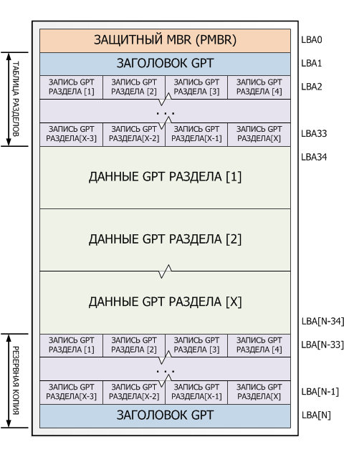
Структура GUID таблицы разделов
Дисциплина «Системное программное обеспечение»
X – общее количество разделов на носителе
N – общее количество логических блоков (LBA) на носителе
LBA (англ. Logical block addressing) — механизм адресации и доступа к блоку данных на жёстком или оптическом диске, при котором системному контроллеру нет необходимости учитывать геометрию самого жесткого диска

Slide 17
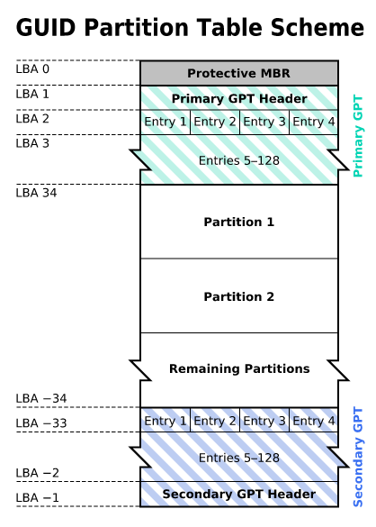
Каждый логический блок имеет размер 512 байт;
Отрицательные адреса LBA – нумерация с конца тома (диска);
Последний адресуемый блок имеет адрес -1;
MBR присутствует в самом начале диска (LBA 0) в целях защиты и совместимости;
GPT обеспечивает дублирование - оглавление и таблица разделов записаны как вначале, так и в конце диска.

Slide 18
Защитный MBR (LBA 0)
Дисциплина «Системное программное обеспечение»
Первый блок диска (LBA 0) обычно содержит защитный MBR
Введён для обеспечения защиты структуры диска от старого ПО, которое может работать только с MBR (например, старые версии fdisk). Старое ПО увидит лишь один раздел неизвестного типа и без свободного места, как правило ПО откажется работать с таким диском

Slide 19
Защитный MBR (LBA 0)
Цель помещения MBR в начало диска - защитная. MBR-ориентированные дисковые утилиты могут не распознать и даже переписать GPT диски. Во избежание этого, указывается наличие всего одного раздела, охватывающего весь GPT диск. Системный Идентификатор (System ID) для этого раздела устанавливается в значение 0xEE, указывающее, что применяется GPT. Вследствие этого EFI игнорирует MBR.

Slide 20
Защитный MBR (LBA 0)
Некоторые 32-битные ОС, не "умеющие" читать GPT диски, распознают этот Системный Идентификатор и представляют том в качестве недоступного GPT диска.
Более старые ОС представляют диск, как содержащий единственный раздел неизвестного типа без свободного места и отказываются модифицировать такой диск, пока пользователь явно не потребует и не подтвердит удаление данного раздела, т.о. предотвращается случайное стирание содержимого GPT диска.

Slide 21
Защитный MBR (LBA 0)
Дисциплина «Системное программное обеспечение»
Поле начала равно LBA 1, поле конца LBA N, либо 0xFFFFFFFF
Тип (Partition Type) этого раздела имеет значение 0xEE, которое указывает на использование GPT, наличие единственного псевдо-раздела, покрывающего весь диск

Slide 22
Избыточность
Дисциплина «Системное программное обеспечение»
Если первичный заголовок GPT поврежден, вместо него используется вторичный заголовок, который размещается в последнем логическом блоке диска
Если вторичный GPT корректен, он должен быть использован для восстановления первичного GPT
Если первый GPT корректен, а вторичный GPT неисправен, то ПО должно попытаться восстановить вторичный GPT
Если оба GPT некорректны, то диск помечается как не содержащий корректной таблицы разделов GPT.

Slide 23
Заголовок GPT (LBA 1)
Дисциплина «Системное программное обеспечение»
Заголовок GPT содержится в блоке LBA 1, втором логическом блоке носителя
Имеет свою копию в конце диска

Slide 24
Заголовок GPT (LBA 1)
Оглавление таблицы разделов указывает логические блоки на диске, которые могут быть задействованы пользователем (the usable blocks). Оно также указывает число и размер записей данных о разделах, составляющих таблицу разделов.
Например, на машине с установленной 64-битной ОС Windows Server 2003, зарезервировано 128 записей данных о разделах, каждая запись длиной 128 байт. Т.о. возможно создание 128 разделов на диске.

Slide 25
Заголовок GPT (LBA 1)
Оглавление содержит GUID (Globally Unique Identifier - Глобально Уникальный Идентификатор) диска. Он записывает свои размер и местоположение (всегда LBA 1), а также размер и местоположение вторичного (запасного) оглавления и таблицы разделов (всегда в последних секторах диска).

Slide 26
Заголовок GPT (LBA 1)
GUID содержит контрольную сумму для себя и для таблицы разделов. Контрольные суммы проверяются процессами EFI при загрузке машины. Из-за проверок контрольных сумм невозможно применение шестнадцатеричных (hex) редакторов для изменения содержимого GPT. Любое редактирование изменит контрольные суммы, после чего EFI перезапишет первичный GPT вторичным. Если же оба GPT будут содержать неверные контрольные суммы, доступ к диску станет невозможным.

Slide 27
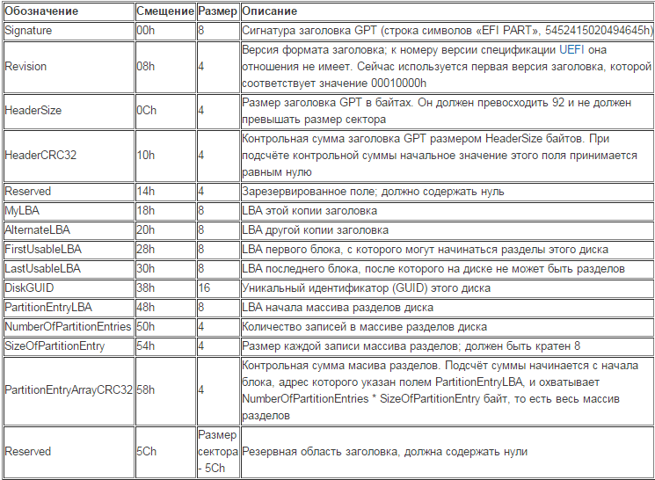

Slide 28
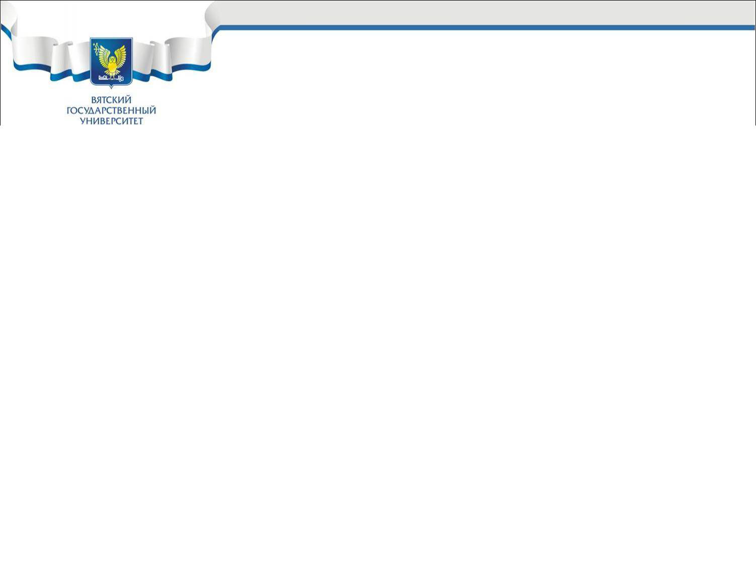
Таблица разделов GPT
Дисциплина «Системное программное обеспечение»
Обычно представляет из себя подобие массива идущих друг за другом записей о разделах, каждая из которых равна 128 байтам. Имеет свою копию в конце диска.

Slide 29
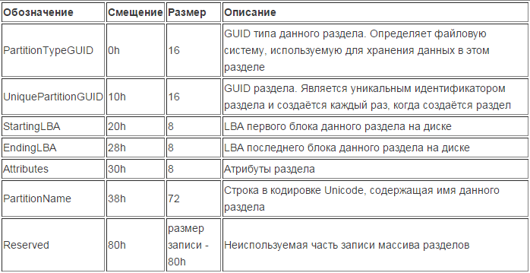

Slide 30
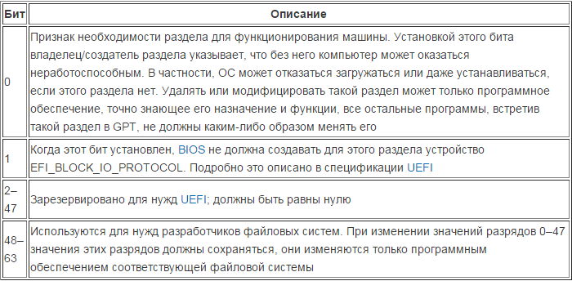
Атрибуты разделов
Каждый раздел имеет поле атрибутов длиной 64 бита. Спецификация EFI определяет их следующим образом:

Slide 31
Преимущества GPT:
GPT работает исключительно с адресацией LBA, поэтому можно забыть обо всех проблемах, связанных с адресацией CHS (Цилиндр - Головка - Сектор);
Дисковые указатели имеют размер в 64 бита: GPT может работать с дисками емкостью до 512x2⁶⁴ байтов (8 зебибайтов, или 8.6 миллиардов ТиБ) при размере сектора 512 байтов;
Структуры данных GPT хранятся на диске в двух экземплярах. Это повышает шансы на успешное восстановление данных после аппаратных сбоев или обнаружении сбойных секторов;
Для критически важных структур данных вычисляются циклические значения проверок избыточности, что повышает шансы на обнаружение поврежденных данных;

Slide 32
Преимущества GPT:
GPT хранит все разделы в единой резервируемой таблице разделов: нет необходимости использовать расширенные или логические разделы;
Использует для идентификации раздела 16-байтовый глобальный уникальный идентификатор: снижение вероятности коллизий, связанных с типом разделов;
GPT позволяет использовать удобочитаемые имена разделов.

Slide 33
Основная проблема
Основной проблемой GPT является проблема совместимости: таблица разделов GPT должна поддерживаться всеми низкоуровневыми дисковыми утилитами и операционными системами.
Поддержка GPT должна присутствовать на уровне следующих трех категорий программного обеспечения: ядро, загрузчик и низкоуровневые утилиты для работы с диском.

Slide 34
GUID - примеры
Дисциплина «Системное программное обеспечение»
Microsoft Basic Data Partition (эквивалентно NTFS, exFAT, FAT32, FAT16 и др. в MBR)
{EBD0A0A2-B9E5-4433-87C0-68B6B72699C7}
Раздел /home в Linux
{933AC7E1-2EB4-4F13-B844-0E14E2AEF915}

Slide 35
GUID - примеры
Дисциплина «Системное программное обеспечение»
Раздел HFS+ на компьютерах Mac
{48465300-0000-11AA-AA11-00306543ECAC}
Системный раздел EFI
{C12A7328-F81F-11D2-BA4B-00A0C93EC93B}

Slide 36
Разделы GPT
Дисциплина «Системное программное обеспечение»
Данные разделов размещены начиная с блока LBA34.
Разделы идут друг за другом практически до конца диска, то есть до блоков, занятых копиями таблицы разделов GPT и заголовка GPT.

Slide 37
Копия таблицы разделов
Дисциплина «Системное программное обеспечение»
Размещается в блоках LBA(N-33) — LBA(N-1)
Если отсчет вести с конца диска, то следует сразу за копией заголовка GPT

Slide 38
Копия заголовка GPT
Дисциплина «Системное программное обеспечение»
Этот заголовок имеет своё значение поля ‘MyLBA’, ‘AltenativeLBA’ (значения полей инвертированы) и свою контрольную сумму
Размещается в LBA(N)

Slide 39
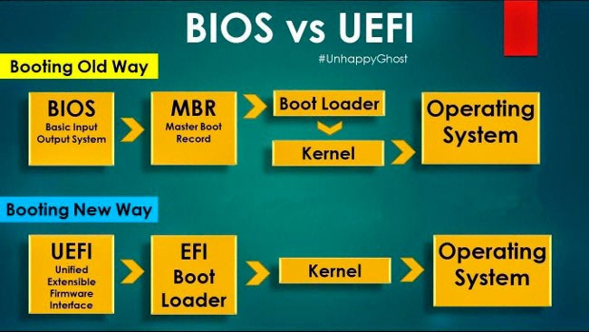
Дисциплина «Системное программное обеспечение»
Сравнение структур разделов
GPT и MBR

Slide 40
Емкость современных ЖД
Дисциплина «Системное программное обеспечение»
Самые емкие жесткие диски для настольного компьютера и сервера Seagate ST14000DM001 его ёмкость составляет 14 Тб! Настолько вместительный накопитель может потребоваться для установки в сервер, на котором содержится множество сайтов. Стоимость данной модели достигает 40 тыс. руб. Впрочем, длительная гарантия и надежная сборка это защита от неполадок.

Slide 41
Емкость современных ЖД
Дисциплина «Системное программное обеспечение»
В отличие от менее ёмких собратьев, Seagate ST14000DM001 имеет 256 Мб буферной памяти. Ещё нельзя не заметить, что обычная конструкция сделала бы доступ к той или иной информации крайне долгим. В связи с этим производитель встроил сюда 16 головок. Остается только удивляться тому, как такое их количество уместилось в традиционном 3,5-дюймовом форм-факторе.

Slide 42
Емкость современных ЖД
Дисциплина «Системное программное обеспечение»
Скорость вращения составляет 7200 оборотов в минуту. Это максимум для стабильной работы современного жесткого диска — превышать этот параметр пока никто не рискует, так как однажды это может привести к физическому разрыву магнитной пластины. Изделие подключается к компьютеру посредством 6-гигабитного разъема SATA. Максимально данные считываются на скорости 600 Мб/с. Добиться такого параметра удалось именно за счет использования большего количества головок. Получается, что по скорости чтения данных этот жесткий диск сравним со среднебюджетными SSD-накопителями!

Slide 43
Емкость современных ЖД
Дисциплина «Системное программное обеспечение»
Данной модели требуется корпус компьютера или сервера с хорошим охлаждением. Если его температура достигнет 60°C, то возможно экстренное отключение. В остальном же это типичный жесткий диск. Во время своей работы он шумит, но не сильно — соответствующие замеры показали не превышение отметки в 28 дБ.
Ударостойкость здесь достаточно высока, хотя в этом плане устройство тоже уступает твердотельным накопителям. Что касается среднего времени задержки, то оно достигает только 4,16 мс.

Slide 44
Источники
Дисциплина «Системное программное обеспечение»
Чем GPT диск отличается от MBR, что это такое
https://it-tehnik.ru/hardware/gpt.html
9 самых ёмких жёстких дисков
https://expertology.ru/9-samykh-yemkikh-zhyestkikh-diskov/https://expertology.ru/9-samykh-yemkikh-zhyestkikh-diskov/

